Slide 1
TP 01: Conception de réseaux.
Bases de planification:
Topologie physique et logique.

Slide 2

Introduction
La Suisse a 3 réseaux de communication:
Réseau national entre les principales ville
Réseau métro entre le réseau national et les centraux
Réseau d’accès du central à la maison
Accès
metro
ZH
BE
national
BS
NE
LU
FR
GE
LO
Schönberg
LS
Ce TP

Slide 3
Network architecture.
Layer 3 at home,
if a router is used.
Tendancy:
Core | Metro | Access
Layer 3: IP | Layer 3: selon implém.
Layer 2: Ethernet | Layer 2: (Metro)Ethernet | Layer 2: Ethernet
Layer 1: optic | Layer 1: optic | Layer 1: optic and copper
Some nodes
could use layer 1 for transit trafic

Slide 4
full layer 3.
Layer 3
Layer 3
Layer 2
Layer 3
Layer 2
Layer 1
Layer 2
Layer 1
Layer 1
Layer 3
Layer 3
Layer 3
Layer 3
Layer 2
Layer 2
Layer 2
Layer 2
Layer 1
Layer 1
Layer 1
Layer 1

Slide 5
Mix of layer 1 and 3.
Layer 3
Layer 3
Layer 2
Layer 2
Layer 1
Layer 1
Layer 1
Layer 3
Layer 3
Layer 2
Layer 2
Layer 1
Layer 1
Layer 1
Layer 1

Slide 6
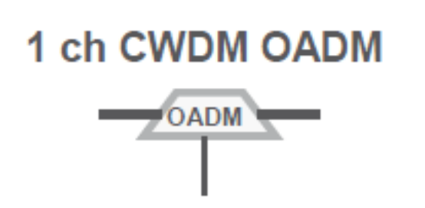
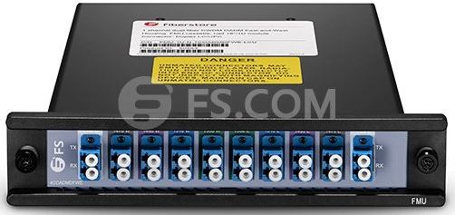
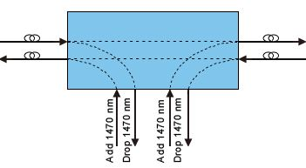
OADM: Optical Add-Drop Multiplexer.
One single wavelength channel is taken out of the fiber.
The other channels continue to propagate in the fiber.
4 ch dual fiber east&west OADM: 330$
https://www.fs.com/products/50556.html
West
East

Slide 7
(Double) étoile sur (double) anneau: question P3
Facteur de coût |  | Coûts effectifs liés à une topologie (CHF)
fibre/km |  | anneau
nœud core | infrastructure de base | anneau
 | interface 100Gb avec IP pour un lien | étoile
Amplificateur optique |  | Anneau + quelques nouveaux amplis
OADM (1 à 4 lambda) |  | À calculer

Slide 8
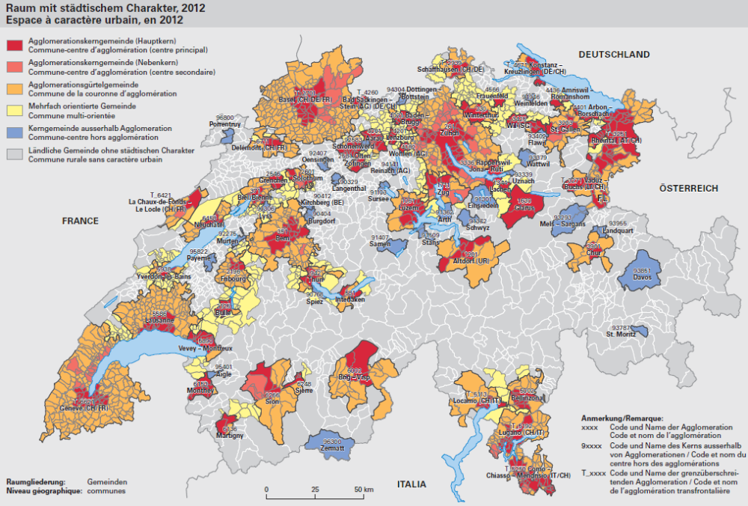
Source: office fédéral des statistiques
https://www.bfs.admin.ch/bfs/fr/home/statistiques/catalogues-banques-donnees/cartes.assetdetail.434655.html

Slide 9
Swiss Core Agglomerations.
6. WI
3. BS
7. SG
5. ZH
8. LU
4. BE-FR
2. LS
1. GE
9. LU-TI

Slide 10
Swiss Core Agglomerations.
6. WI
3. BS
7. SG
5. ZH
8. LU
4. BE-FR
2. LS
1. GE
9. LU-TI

Slide 11
Swiss Core Agglomerations.
6. WI
3. BS
7. SG
5. ZH
8. LU
4. BE-FR
2. LS
1. GE
9. LU-TI

Slide 12
Swiss Core Agglomerations.
6. WI
3. BS
7. SG
5. ZH
8. LU
4. BE-FR
2. LS
1. GE
9. LU-TI

Slide 13
P5: Metro example with two core nodes per agglo
3 agglos
One full agglo and two half agglos = 2 agglos for calculation
Metro = city rings with the two city core nodes
Deux nœuds par agglo
25
ne considérer que ces nœuds
3
15
13
22
1
2
17
11
12
24
21
26
Core
19
4
16
14
23
5
18
88 km
88 km

Slide 14
P6: Metro example with one core node per agglo
3 agglos.
one full agglo and two half agglos = 2 agglos for calculation.
Metro = between two core nodes of 2 neighbouring cities.
un nœud par agglo
25
3
15
13
22
2
17
12
24
Core
1
11
19
21
4
16
14
23
5
18
88 km
88 km

Slide 15
Simples nœuds – Doubles nœuds dans une même ville
OADM
Interfaces 100Gb
Infra Base
L’unique différence:
Infra Base et l’OADM x 2
OADM
OADM
Demi-Interfaces 100Gb dédoublées
Infra Base
Infra Base

Slide 16
Swiss Core Agglomerations
6. WI
3. BS
7. SG
5. ZH
8. LU
4. BE-FR
2. LS
1. GE
9. LU-TI

Slide 17
double étoile logique sur double anneau
223 km to LS → 3 amplis
85 km
3 BS
OADM
21 km
6 WI
OADM
7 SG
BS-WI: 708’000 h, BS-WI-ZH: 106 km
BE-LUZ: 677’000 h, LS-BE-LUZ: 143 km
GE-LUG-SG: 937’000 h, 491 km
OADM
5 ZH
64 km
OADM
427 km to LS
→ 7 amplis
OADM
138 km
40 km
8 LUZ
4
BE-FR
65 km
OADM
OADM
160 km
77 km
OADM
2 LS
52 km
OADM
1 GE
OADM
215 km
OADM
9
LUG
439 km to ZH → 7 amplis
267 km to LS → 4 amplis
224 km to ZH → 3 amplis

Slide 18
logique physique

